Slide 1
Konsep dasar MANAJEMEN

Slide 2
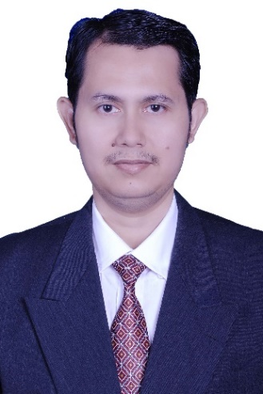
Profile Dosen Pengampu
Pendidikan:
S1 Teknik Elektro, Universitas Trisakti
S2 Teknik Elektro, Institut Teknologi Bandung
Pengalaman:
Sales Engineer, PT. Abdi Bangun Buana
System Engineer, PT. Master System Infotama
Intelligent Network Engineer, Nokia Siemens Networks
Ka. Sistem Informasi, Akademi Telkom Jakarta.
Dosen:
Institut Teknologi Telkom Purwokerto
Akademi Telkom Jakarta
Universitas Esa Unggul
Maimun, S.T., M.T.
E-mail: maimun@esaunggul.ac.id

Slide 3
Kontrak Perkuliahan

Slide 4
Sistem Penilaian
Komponen Nilai :
Presensi ( >75% ) 10 %
Quiz 15 %
Tugas 20 %
UTS 25 %
UAS 30 %
Range Nilai:
A > 80,0 Outstanding
A- 77,00-79,99
B+ 74,00 – 76,99
B 68.00 – 73,99 Good
B- 65.00 – 67.99
C + 62,00-64,99
C 60,00-61,99 LULUS
D 45,00-59,99 Mengulang
E ≤ 44,99 Mengulang

Slide 5
Sub-Materi
Konsep Dasar Manajemen
Pengertian & Manfaat Organisasi
Fungsi dan Model Manajemen

Slide 6
1. Konsep Dasar
Manajemen

Slide 7
Tantangan Organisasi
Keterbatasan Manusia
Kompleksitas Kerja
Layanan Jasa
Teknologi & Sistem Informasi
Mutu Produk
Efektifitas dan produktivitas kerja
Kepuasan Pelanggan/User

Slide 8
Solusi !!!
Mutu Produk
Layanan Jasa
Kompleksitas
Teknologi & Sistem Informasi
Keterbasan Manusia
Efektifitas dan produktivitas kerja
Kepuasan Pelanggan/User

Slide 9
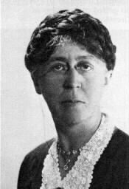
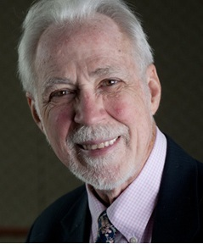
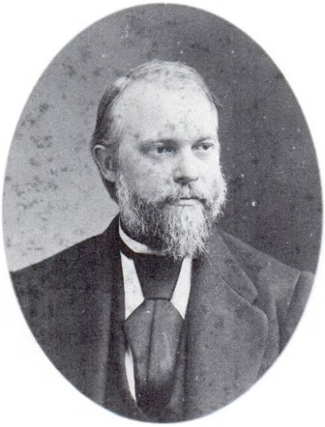
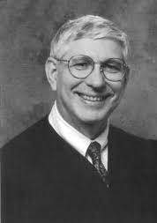
TEORI MANAJEMEN
Mary Parker Follett
“Management is the art of getting things done through people”
Manajemen adalah SENI mencapai tujuan dengan pengaturan orang
James A.F. Stoner
Management is THE PROCESS of planning, organizing, leading and controlling the effort of organization member and using all other organizational resources to achieve stated organizational goals
Luther Gulick
Manajemen adalah ILMU pengetahuan yang secara sistematik mengatur kerjasama manusia
Robert L.Kats
Manajemen adalah PROFESI seseorang yang ahli konsep, sosial, teknikal

Slide 10
Manage = mengatur, mengelola
Manager = pengelola
Management = ilmu atau seni mengelola
perencanaan
Ilmu yang mempelajari proses perencanaan, pengorganisasian, pengarahan dan pengawasan, yang dilakukan untuk mencapai tujuan secara efisien dan efektif
pengorganisasian
pengarahan
pengawasan
efesien
efektif

Slide 11
perencanaan
Mempersiapkan metoda untuk mengkaji kekuatan, kelemahan, opportunity dan risiko, menetapkan strategi, kebijakan, dan program.
pengorganisasian
mengkoordinasikan sumber daya: manusia, peralatan, bahan, uang, dan waktu untuk keefektifan pencapaian tujuan organisas
pengarahan
Memberi arahan / prosedur kerja bagi sdm untuk hasil yang baik, menciptakan iklim kerja yang kondusif sesuai sasaran
pengawasan
mengetahui kesalahan aktivitas dalam mencapai tujuan organisasi sehingga terukur efisiensi dan efektifitas kerja.
efisien
Meminimalkan biaya sumber daya untuk menghasilkan output yang optimal. (doing things right)
efektif
mencapai sasaran organisasi dan tepat guna (do the right things)

Slide 12
Hubungan Efisiensi dan efektifitas
“do things right”
“do the right things”
Efisien
(Proses)
Efektif
(Hasil)
Optimal Sumber daya
Pencapaian Tujuan
Usaha minimum
Capaian Maksimum
Usaha Manajemen:
Usaha pemanfaatan sumberdaya minimum
(efisiensi tinggi) untuk Capaian maksimal (efektifitas tinggi)

Slide 13
Manajemen Efektif
LEWIS
the performance of leaders is often measured by the quality and performance of their follower. Kinerja pemimpin dinilai dari kualitas dan kinerja bawahannya.
KAPLAN & NORTON
Untuk mencapai lingkungan kompetitif dan abad informasi maka setiap perusahaan harus memobilisasi dan mengeksploitasi aktivitas tak berwujud (ruang fisik → ruang maya ( cyber space))
RHENALD KASALI
persoalan terbesar manusia di era yang berubah ini sebenarnya hanya satu, yaitu tidak berani menerima realita-realita baru.
DJISMAN SIMANJUNTAK
akselerasi globalisasi perusahaan adalah bagian terkuat dari daya-daya yang mempolakan kehidupan di seluruh penjuru dunia pada awal abad ke-21. (perkembangan TIK - Teknologi Infomrasi dan Komunikasi)

Slide 14
2. Pengertian dan Manfaat Organisasi

Slide 15
Pengertian Organisasi
Struktur Organisasi
Sumber Daya
Tujuan
“ pengaturan orang-orang secara sengaja untuk mencapai tujuan tertentu” yang terdiri dari:
Tujuan yang berisi sasaran, visi misi
Struktur Organiasi yang menyatakan tingkatan dan lingkup tugas atas batasan tanggung jawab, aturan dan kebijakan
Sumber daya manusia dan infrastruktrur yang diatur oleh seorang pemimpin organisasi yaitu manajer

Slide 16
Organisasi bisnis
Input
Proses
Output
Sumber Daya
Modal
Bahan Baku
Teknologi
Informasi
Sumber Daya
Modal
Bahan Baku
Teknologi
Informasi
Produk dan Jasa
Hasil
Informasi
Laba

Slide 17
BIDANG FUNGSIONAL ORGANISASI
Penelitian dan Pengembangan (RnD)
Pemasaran (Marketing)
Finance (Keuangan)
Production (Produk/Jasa)
Sumber Daya Manusia (HR)
Infrastruktur (Teknik)
Sistem dan Teknologi Informasi ( IT/SI)

Slide 18
BIDANG FUNGSIONAL ORGANISASI
Research and Development
Input : SDM, Teknologi, Modal
Aktifitas : menyiapkan Desain dan pengembagan produk baru
Output : Prototipe, reputasi, mutu
Marketing
Input : Produk atau Jasa, Reputasi
Aktifitas : menetapkan harga, promosi, dan pendistibusian ide, barang dan jasa
Output : Branding, Laba, Informasi

Slide 19
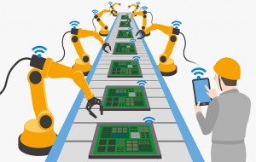
BIDANG FUNGSIONAL ORGANISASI
Finance
Input : SDM, Modal, Anggaran, Laba
Aktifitas : pencatatan cash in/out, anggaran, dan laporan keuangan
Output : Pengeluaran
Production/Operation
Input : Prototipe, SDM, Teknik
Aktifitas : mengolah bahan baku, mengganti produk lama, membuat barang jadi
Output : Produk jadi atau jasa

Slide 20
BIDANG FUNGSIONAL ORGANISASI
Infrastruktur Teknik
Input : SDM, Modal, Tool
Aktifitas : menilai, memantau, memperbaiki peralatan
Output : layanan, mutu
Sistem dan Teknologi Informasi
Input : SDM, Teknologi, Informasi
Aktifitas : mengolah, distribusi, menyimpan dan mengamankan informasi
Output : Sistem informasi manajemen, website, aplikasi, keamanan

Slide 21
3. Fungsi dan Model
Manajemen

Slide 22
FUNGSI MANAJEMEN
PLANNING Merencanakan
ORGANIZING
Mengorganisasikan
MANAGER
LEADING Memimpin
CONTROLING Mengendalikan

Slide 23
1. PLANNINg Merencanakan
Menetapkan visi dan misi organisasi
Membuat strategi untuk pencapaian tujuan
merancang program kerja
Membuat standar operasi dan kebijakan
Mengumpulkan sumber daya (bergerak, tidak bergerak)
mengenal risiko dan potensi organisasi

Slide 24
2. ORGANIZING Mengorganisasikan
Koordinasi pelaksanaan tugas
menentukan tanggung jawab /tugas
menetapkan aturan / kebijakan
Mengklasifikasi kelompok kerja
menyediakan laporan kerja
Menentukan dan memutuskan program kerja
Menyediakan dan mengatur sumber daya

Slide 25
3. LEADING Memimpin
Memberi contoh kedisiplinan
Menyelesaikan konflik dalam tim
memberikan pengaruh terhadap individu atau tim
Memilih jalur komunikasi paling efektif
Mampu menghadapi masalah perilaku staff
Merekrut, melatih, memotivasi SDM

Slide 26
4. CONTROLLING Mengendalikan
Memonitor kinerja program kerja
Membandingkan target dan capaian program
Menilai dan mengukur kinerja sebagai evaluasi
Mengevaluasi dan meresponse hasil kerja
Mengurangi dampak atau risiko terhadap organisasi d
Memastikan arah kerja sesuai program yang dicanangkan

Slide 27
risiko MANAJER
KESEMPATAN | TANTANGAN
menciptakan lingkungan kerja yang kondusif menurutnya | Kolabroasi antara tim member, percaya diri, supel
kesempatan untuk berfikir kreatif dan imajinatif | Menyediakan waktu dan berpikir keras
memotivasi orang lain menemukan makna dan tujuan bekerja | Kesulitan memahami setiap individu
mengembangkan kemampuan tim | Perbedaan kompetensi/skill, karakter, spirit setiap member
kesempatan bekerja dengan berbagai tipe orang | Interaksi, konfik dalam tim
Mempunyai level dan diakui dalam organisasi | Penanganan dan tanggung jawab tinggi
Berperan mempengaruhi hasil organisasi | Membangun kepercayaan organisasi dan kepemimpinan
Menerima kompensasi tinggi sesuai tanggung jawab | Dikomplain dan bemper bila tujuan organisasi tidak tercapai

Slide 28
MODEL MANAJEMEN
1. Model P-I-E (Planning, Implementation & Evaluation)
2. Model P-O-A-C (Planning, Organizing, Actuating & Controling)
3. Model P1-P2-P3 (P1 Perencanaan, P2 (Penggerakan, Pelaksanaan), P3 (Pengawasan, Pengendalian, Penilaian)
4. Model A-R-R-I-F (Analisis, Rumusan, Rencana, Implementasi, Forum komunikasi)
5. Model A-R-R-I-M-E (Analisis, Rumusan, Rencana, Implementasi, Monitoring dan Evaluasi)

Slide 29
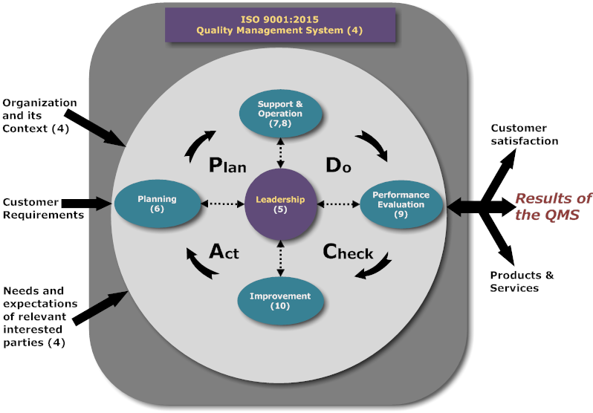
MODEL SISTEM MANAJEMEN MUTU
(ISO 9001)
Dipopulerkan oleh: W. Edwards Deming https://en.wikipedia.org/wiki/PDCA

Slide 30
Tugas - TuGAS
Lakukan survey di sebuah perusahaan. Temui manajer di departemen IT(Manajer Operasinal, Sistem Informasi, Manajer Keamanan Informasi, dll)
Kumpulkan Evidence:
Visi misi & strategi Organisasi
Model Manajemen / framework/ standar yang digunakan
Struktur organisasi, sumber daya internal/eksternal dan infrastruktur IT
Role / tanggung jawab member
Buatlah laporan progres diposting di blog setiap minggu per nomer (1 bulan selesai), identitas perusahaan dirahasiakan di blog dan aslinya (pdf) dikirim by email.

Slide 31
End of Slide

